Slide 1
Merayakan dan Menguatkan Feminisme Indonesia yang Plural dan Inklusif FEMINISME DAN PEMILU Roundtable Forum 1st Annual Kartini Conference on Indonesian Feminism (KCIF) 20-23 Juli 2023
Dr. Ambarwati, M.Si
Dosen FISIP – Universitas Jayabaya

Slide 2
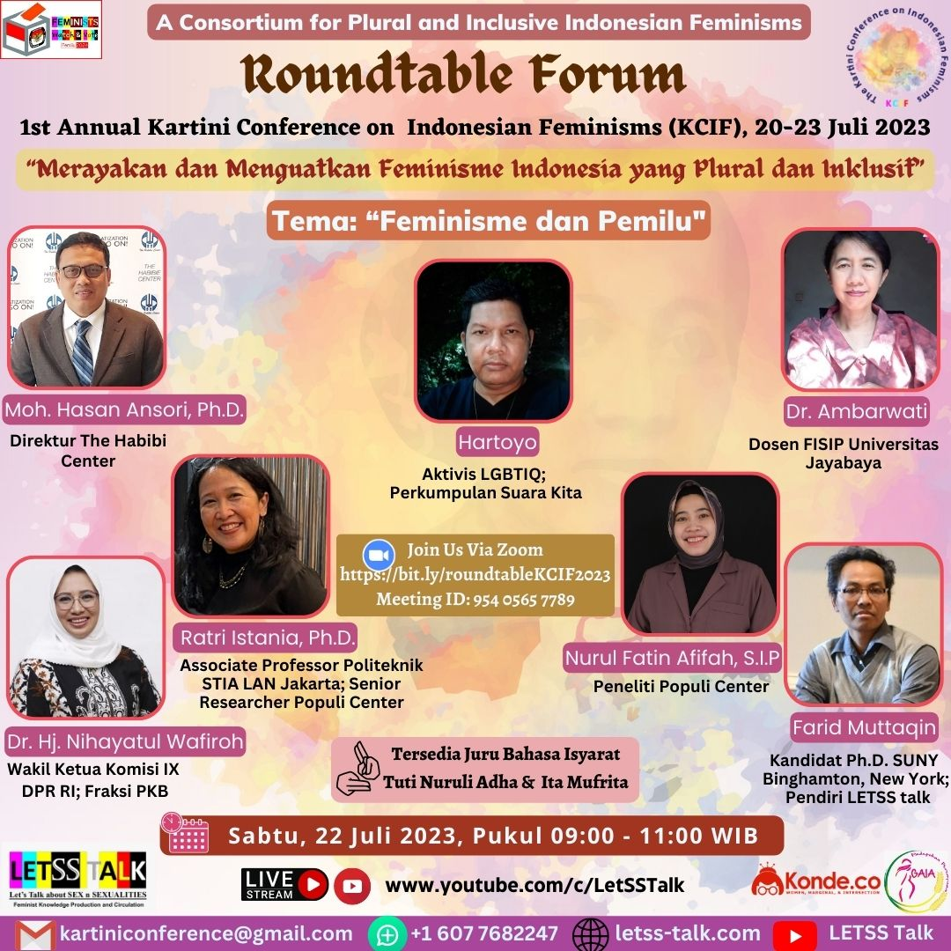

Slide 3
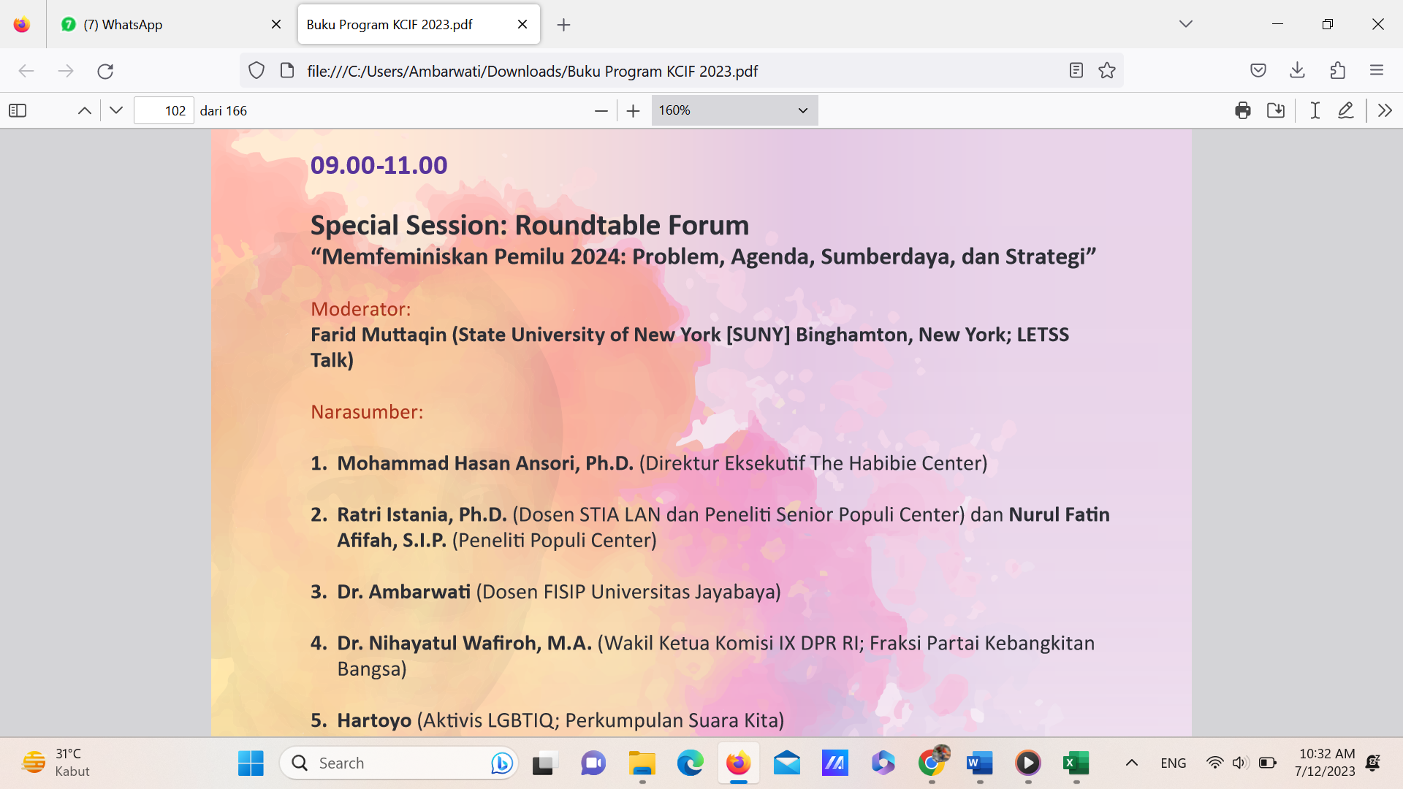
Cambodia

Slide 4
Pemilu 2024 : secara konseptual tidak ada makna pembedanya
Para kandidat (baik untuk legislative maupun eksekutif) masih didominasi oleh figure laki-laki
Beberapa kandidat yang dicalonkan untuk pimpinan eksekutif (presiden) tidak satu pun menyebut figure perempuan

Slide 5
Partai Tanpa Ideologi
Partai-partai politik yang disahkan untuk menjadi kontestan dalam pemilu 2024 didominasi oleh male-party ----> mayoritas partai dipimpin oleh laki-laki (kecuali PDI-P dan PSI)
Partai tidak bergerak secara berjauhan dalam spektrum ideologi, sehingga tidak bisa diidentifikasi tentang program/platform yang berbeda

Slide 6
Bagaimana upaya para kader perempuan
Para kandidat Perempuan telah diberi celah besar untuk terlibat dalam politik dengan kebijakan afirmasi kuota 30% persen
UU Pemilu : mewajibkan partai-partai untuk mencantumkan 30% kandidatnya adalah perempuan

Slide 7
Namun persoalannya adalah apakah pencantuman kandidat perempuan hanya untuk mendulang suara atau untuk tujuan-tujuan keterwakilan perempuan
Masuknya artis-artis dadakan ----> disinyalir adalah untuk tujuan jangka pendek mendulang suara ----> dengan demikian visi untuk menyeimbangkan komposisi/jumlah Perempuan di parlemen diabaikan

Slide 8
Komposisi/jumlah Perempuan di DPR Pusat (terutama) harus dikejar hingga angka 30% ----> agar suara mereka bisa didengar
Ini bukan persoalan kuantitas, dimana seolah-olah perempuan dianggap belum memenuhi kualitas untuk mengisi wadah 30%
Mempersoalkan bahwa Perempuan belum semuanya berkualitas ----> menganggap bahwa seolah-olah laki-laki lebih berkualitas

Slide 9
Hambatan-hambatan untuk Perempuan berpolitik
Kultur patriakhisme (keluarga, lingkungan, tempat kerja dan lingkungan system politik)
Akses ke sumber ekonomi masih kurang (sebagai modal sosial)
Hambatan personal ----> tidak percaya diri & khawatir

Slide 10
Gerakan Civil Society untuk memperkuat posisi Perempuan dalam politik
Berbagai organisasi yang dikelola oleh kelompok-kelompok pro feminism telah semakin aktif dan lebih leluasa menyuarakan ide-ide terutama melalui media sosial
Berbagai seminar/konferensi menjadi wadah bagi para pegiat pemberdayaan perempuan untuk menyampaikan hasil penelitian atau berbagai gagasan.

Slide 11
Namun demikian, dalam konteks Pemilu -----> partai politik adalah gerbang utama untuk meloloskan para kandidat Perempuan di legislative
Sehingga perjuangan para aktifis seharusnya tidak berhenti di organisasi non-partai
Berjuang untuk menguasai posisi-posisi dalam partai politik adalah bentuk perjuangan paling penting agar Pemilu lebih banyak diisi kandidat-kandidat perempuan

Slide 12
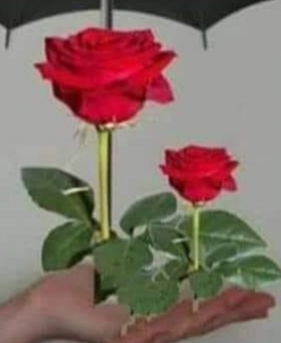
Thanks for listening

